Slide 1
第1讲 Mablab编程基础
一、自变量与函数值
二、逻辑下标
三、矩阵操作
中国矿业大学 数学学院

Slide 2
一、自变量与函数值
MATLAB的内部函数绝大多数被设计成可以接受数组（比如向量或矩阵）作为自变量，它的输出根据函数性质可以是一个标量，也可以是一个数组。
(1.2)

Slide 3
例题1.10 编写自定义函数代码
问题：下面两个自定义函数那个正确？
function y=f(x) y=0.5*x.*exp(-x.^2/4); | function y=ff(x) y=0.5*x*exp(-x^2/4);

Slide 4
二、逻辑下标
MATLAB中在执行查找时可以产生逻辑数组，它可以作为数组的下标使用，称为逻辑下标。
我们经常用逻辑下标和连线法绘制函数的图像。

Slide 5
例题1.12 绘制分段函数图像
逻辑下标的使用

Slide 6
程序

Slide 7
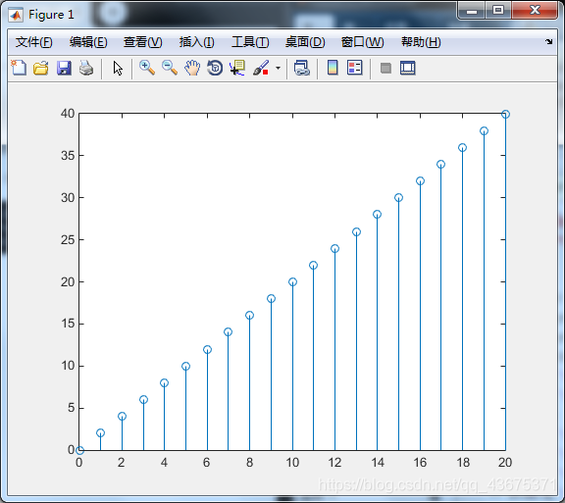
函数stem
stem
功能：按照茎状形式绘制。
x=0:20; y=2*x; stem(x,y);

Slide 8
三、矩阵操作
1、用方括号自定义向量和矩阵或数组。
2、用矩阵函数创建矩阵；
3、从矩阵中提取子矩阵或元素。

Slide 9
例题：利用矩阵函数生成矩阵

Slide 10
函数：diag
一、X = diag(v,k)
v为向量，X为矩阵
以向量v的元素作为矩阵X的第k条对角线元素，当k=0时，v为X的主对角线；当k>0时，v为上方第k条对角线；当k<0时，v为下方第k条对角线。 例： >> v=[1 2 3]; >> x=diag(v,-1) x = 0 0 0 0 1 0 0 0 0 2 0 0 0 0 3 0
二、v=diag(X,k)
X为矩阵，v为向量
取矩阵X的第k条对角线元素为向量v
例：
>> aa=randn(3,3)
aa =
-1.3282 -1.7925 0.4092 -0.3803 0.5858 -0.4684 -0.9560 0.7356 0.8292

Slide 11
课堂练习：绘制分段函数图像
------参考例题1.12代码

Slide 12
练习2：写生成三对角矩阵的代码

